Slide 1
Module 2
การประเมินและวิเคราะห์พัฒนาการด้านสติปัญญา

Slide 2
หัวข้อ
ทฤษฎีพัฒนาการทางสติปัญญาของเพียเจต์
ทฤษฎีพหุปัญญาของการ์ดเนอร์
การสังเกตและบันทึกพฤติกรรม
การประเมินและวิเคราะห์พัฒนาการด้านสติปัญญา
กรณีศึกษา: คู่มือเฝ้าระวังและส่งเสริมพัฒนาการเด็กปฐมวัย (DSPM)

Slide 3
1. ทฤษฎีพัฒนาการทางสติปัญญาของเพียเจต์

Slide 4
ทฤษฎีพัฒนาการทางสติปัญญาของเพียเจต์
ฌอง เพียเจต์ (Jean Piaget) เป็นนักจิตวิทยาชาวสวิสที่ศึกษาเกี่ยวกับพัฒนาการทางสติปัญญาของเด็ก เขาเชื่อว่าเด็กเรียนรู้ผ่านการมีปฏิสัมพันธ์กับสิ่งแวดล้อมและสร้างความเข้าใจของตนเองเกี่ยวกับโลกรอบตัว เพียเจต์เสนอว่าพัฒนาการทางสติปัญญาเกิดขึ้นเป็นลำดับขั้นตอน โดยแต่ละขั้นตอนจะสร้างพื้นฐานสำหรับขั้นตอนถัดไป

Slide 5

ขั้นตอนการพัฒนาทางสติปัญญา 4 ขั้นตามทฤษฎีของเพียเจต์
ขั้นประสาทสัมผัสและการเคลื่อนไหว (Sensorimotor Stage: แรกเกิด - 2 ปี)
ขั้นก่อนปฏิบัติการคิด (Preoperational Stage: 2 - 7 ปี)
ขั้นปฏิบัติการคิดแบบรูปธรรม (Concrete Operational Stage: 7 - 11 ปี)
ขั้นปฏิบัติการคิดแบบนามธรรม (Formal Operational Stage: 11 ปีขึ้นไป)

Slide 6
ขั้นประสาทสัมผัสและการเคลื่อนไหว
เด็กเรียนรู้ผ่านประสาทสัมผัสและการเคลื่อนไหว
พัฒนาแนวคิดเรื่องความคงทนของวัตถุ (object permanence)
เริ่มเข้าใจความสัมพันธ์ระหว่างเหตุและผล

Slide 7
ขั้นก่อนปฏิบัติการคิด
พัฒนาความสามารถในการใช้สัญลักษณ์และภาษา
ยังมีความคิดแบบยึดตนเองเป็นศูนย์กลาง (egocentrism)
มีข้อจำกัดในการเข้าใจการอนุรักษ์ (conservation)

Slide 8
ขั้นปฏิบัติการคิดแบบรูปธรรม
สามารถคิดอย่างมีเหตุผลเกี่ยวกับสิ่งที่เป็นรูปธรรม
เข้าใจหลักการอนุรักษ์และการจัดหมวดหมู่
พัฒนาความสามารถในการคิดย้อนกลับ (reversibility)

Slide 9
ขั้นปฏิบัติการคิดแบบนามธรรม
สามารถคิดเชิงนามธรรมและสมมติฐาน
พัฒนาการคิดเชิงตรรกะและการให้เหตุผล
สามารถคิดวิเคราะห์และแก้ปัญหาที่ซับซ้อนได้

Slide 10

ในการวิเคราะห์พัฒนาการด้านสติปัญญาของเด็กปฐมวัย เราจะให้ความสำคัญกับสองขั้นแรกเป็นหลัก คือขั้นประสาทสัมผัสและการเคลื่อนไหว และขั้นก่อนปฏิบัติการคิด โดยสังเกตพฤติกรรมและการแสดงออกของเด็กเทียบกับลักษณะสำคัญของแต่ละขั้น

Slide 11
Quiz 1.1
เพียเจต์เชื่อว่าพัฒนาการทางสติปัญญาเกิดขึ้นเป็นขั้นตอนตามลำดับอายุที่แน่นอน (T/F)
ขั้นประสาทสัมผัสและการเคลื่อนไหว (Sensorimotor Stage) เกิดขึ้นในช่วงอายุ 2-7 ปี (T/F)
ความคิดแบบยึดตนเองเป็นศูนย์กลาง (Egocentrism) เป็นลักษณะสำคัญของขั้นก่อนปฏิบัติการคิด (T/F)
เด็กในขั้นปฏิบัติการคิดแบบรูปธรรมสามารถคิดเชิงนามธรรมได้อย่างดี (T/F)
การเข้าใจเรื่องการอนุรักษ์ (Conservation) เป็นความสามารถที่พัฒนาขึ้นในขั้นปฏิบัติการคิดแบบรูปธรรม (T/F)
Notes:
1.True
2.False (ช่วงอายุที่ถูกต้องคือแรกเกิด - 2 ปี)
3.True
4.False (การคิดเชิงนามธรรมพัฒนาในขั้นปฏิบัติการคิดแบบนามธรรม)
5.True

Slide 12
Quiz 1.2
ขั้นปฏิบัติการคิดแบบนามธรรมเริ่มต้นเมื่อเด็กอายุประมาณ 11 ปีขึ้นไป (T/F)
ตามทฤษฎีของเพียเจต์ เด็กทุกคนจะพัฒนาผ่านทุกขั้นตอนในอัตราเร็วที่เท่ากัน (T/F)
การปรับตัว (Adaptation) ในทฤษฎีของเพียเจต์ประกอบด้วยกระบวนการดูดซึม (Assimilation) และการปรับโครงสร้าง (Accommodation) (T/F)
เพียเจต์เชื่อว่าการเรียนรู้เกิดจากการถ่ายทอดความรู้จากผู้ใหญ่สู่เด็กเป็นหลัก (T/F)
ความเข้าใจเรื่องความคงทนของวัตถุ (Object Permanence) พัฒนาขึ้นในขั้นประสาทสัมผัสและการเคลื่อนไหว (T/F)
Notes:
6.True
7.False (อัตราการพัฒนาอาจแตกต่างกันในแต่ละบุคคล)
8.True
9.False (เพียเจต์เน้นการเรียนรู้ผ่านการมีปฏิสัมพันธ์กับสิ่งแวดล้อม)
10.True

Slide 13
2. ทฤษฎีพหุปัญญาของการ์ดเนอร์

Slide 14
ทฤษฎีพหุปัญญาของการ์ดเนอร์
ทฤษฎีพหุปัญญาของการ์ดเนอร์ (Gardner's Theory of Multiple Intelligences) เป็นแนวคิดที่เสนอโดย Howard Gardner นักจิตวิทยาชาวอเมริกัน ทฤษฎีนี้เสนอว่าความฉลาดของมนุษย์ไม่ได้จำกัดอยู่เพียงด้านเดียว แต่ประกอบด้วยความสามารถหลายด้าน โดยแต่ละคนอาจมีความโดดเด่นในด้านที่แตกต่างกัน

Slide 15
ปัญญาหรือความฉลาด 8 ด้าน (1)
ปัญญาด้านภาษา (Linguistic Intelligence)
  ความสามารถในการใช้ภาษา ทั้งการพูดและการเขียน
  เด็กที่มีความสามารถนี้มักชอบอ่าน เขียน เล่าเรื่อง และเล่นเกมคำ
ปัญญาด้านตรรกะและคณิตศาสตร์ (Logical-Mathematical Intelligence)
  ความสามารถในการคิดเชิงเหตุผล การคำนวณ และการแก้ปัญหา
  เด็กกลุ่มนี้มักชอบเล่นเกมปริศนา จัดหมวดหมู่ และทำกิจกรรมที่ต้องใช้ตรรกะ
ปัญญาด้านมิติสัมพันธ์ (Spatial Intelligence)
  ความสามารถในการมองเห็นและเข้าใจพื้นที่ รูปทรง และการจัดวาง
  เด็กที่มีความสามารถนี้มักชอบวาดรูป ต่อจิ๊กซอว์ และสร้างสิ่งของ
ปัญญาด้านดนตรี (Musical Intelligence)
  ความสามารถในการเข้าใจและสร้างสรรค์ดนตรี จังหวะ และเสียง
  เด็กกลุ่มนี้มักชอบร้องเพลง เล่นดนตรี และตอบสนองต่อเสียงดนตรีอย่างชัดเจน

Slide 16
ปัญญาหรือความฉลาด 8 ด้าน (2)
ปัญญาด้านร่างกายและการเคลื่อนไหว (Bodily-Kinesthetic Intelligence)
  ความสามารถในการควบคุมการเคลื่อนไหวของร่างกายและจัดการกับวัตถุ
  เด็กที่มีความสามารถนี้มักชอบกีฬา เต้นรำ และกิจกรรมที่ใช้การเคลื่อนไหว
ปัญญาด้านมนุษยสัมพันธ์ (Interpersonal Intelligence)
  ความสามารถในการเข้าใจและปฏิสัมพันธ์กับผู้อื่น
  เด็กกลุ่มนี้มักชอบทำงานกลุ่ม เป็นผู้นำ และมีทักษะทางสังคมที่ดี
ปัญญาด้านการเข้าใจตนเอง (Intrapersonal Intelligence)
  ความสามารถในการเข้าใจตนเอง อารมณ์ และแรงจูงใจของตัวเอง
  เด็กที่มีความสามารถนี้มักชอบทำงานคนเดียว มีความมั่นใจในตนเอง และเข้าใจความรู้สึกของตนเองได้ดี
ปัญญาด้านธรรมชาติวิทยา (Naturalistic Intelligence)
  ความสามารถในการเข้าใจและเชื่อมโยงกับธรรมชาติและสิ่งแวดล้อม
  เด็กกลุ่มนี้มักชอบกิจกรรมกลางแจ้ง สนใจพืชและสัตว์ และมีความไวต่อการเปลี่ยนแปลงในธรรมชาติ

Slide 17
ความเข้าใจผิดเกี่ยวกับทฤษฎีพหุปัญญา (1)
ทุกคนมีปัญญาทุกด้านเท่ากัน
  ความเข้าใจผิด: บางคนเชื่อว่าทฤษฎีนี้หมายความว่าทุกคนมีความสามารถเท่าเทียมกันในทุกด้าน
  ด้านความจริง: Gardner เน้นว่าแต่ละคนมีรูปแบบปัญญาที่แตกต่างกัน บางคนอาจเก่งบางด้านมากกว่าด้านอื่น
สามารถวัดปัญญาแต่ละด้านได้ง่ายๆ ด้วยแบบทดสอบ
  ความเข้าใจผิด: มีความเชื่อว่ามีแบบทดสอบมาตรฐานที่สามารถวัดปัญญาแต่ละด้านได้อย่างแม่นยำ
  ความจริง: Gardner เตือนว่าการวัดปัญญาแต่ละด้านเป็นเรื่องซับซ้อน และไม่ควรใช้แบบทดสอบง่ายๆ มาตัดสิน

Slide 18
ความเข้าใจผิดเกี่ยวกับทฤษฎีพหุปัญญา (2)
ปัญญาแต่ละด้านทำงานแยกกันอย่างเป็นอิสระ
  ความเข้าใจผิด: บางคนคิดว่าปัญญาแต่ละด้านทำงานแยกจากกันโดยสิ้นเชิง
  ความจริง: ปัญญาด้านต่างๆ มักทำงานร่วมกันในสถานการณ์จริง
ทฤษฎีนี้ปฏิเสธความสำคัญของ IQ
  ความเข้าใจผิด: บางคนคิดว่า Gardner ปฏิเสธความสำคัญของ IQ ทั้งหมด
  ความจริง: Gardner เพียงเสนอว่า IQ ไม่ใช่ตัวชี้วัดเดียวของความฉลาด และควรพิจารณาความสามารถด้านอื่นๆ ด้วย

Slide 19
ความเข้าใจผิดเกี่ยวกับทฤษฎีพหุปัญญา (3)
ทฤษฎีนี้เท่ากับการสอนแบบ "รูปแบบการเรียนรู้“
  ความเข้าใจผิด: หลายคนสับสนระหว่างทฤษฎีพหุปัญญากับแนวคิดเรื่องรูปแบบการเรียนรู้
  ความจริง: ทฤษฎีพหุปัญญาเน้นที่ความสามารถ ไม่ใช่วิธีการเรียนรู้
การมีปัญญาด้านใดด้านหนึ่งสูงหมายถึงความสำเร็จในอาชีพที่เกี่ยวข้องโดยอัตโนมัติ
  ความเข้าใจผิด: เช่น คิดว่าคนที่มีปัญญาด้านดนตรีสูงจะต้องเป็นนักดนตรีที่ประสบความสำเร็จ
  ความจริง: ความสำเร็จในอาชีพขึ้นอยู่กับหลายปัจจัย ไม่ใช่แค่ความสามารถด้านใดด้านหนึ่ง
ทฤษฎีนี้สนับสนุนให้ละเลยวิชาพื้นฐาน
  ความเข้าใจผิด: บางคนตีความว่าควรเน้นเฉพาะด้านที่เด็กถนัด
  ความจริง: Gardner สนับสนุนการศึกษาที่รอบด้าน โดยใช้จุดแข็งเป็นฐานในการพัฒนาด้านอื่นๆ

Slide 20
Quiz 2.1
ทฤษฎีพหุปัญญาของการ์ดเนอร์ระบุว่ามนุษย์มีปัญญาเพียงด้านเดียว (T/F)
ปัญญาด้านภาษาเกี่ยวข้องกับความสามารถในการใช้ภาษาทั้งการพูดและการเขียน (T/F)
ปัญญาด้านตรรกะและคณิตศาสตร์ไม่เกี่ยวข้องกับความสามารถในการคิดเชิงนามธรรม (T/F)
ปัญญาด้านมิติสัมพันธ์เกี่ยวข้องกับความสามารถในการมองเห็นและเข้าใจพื้นที่รอบตัว (T/F)
ปัญญาด้านดนตรีเกี่ยวข้องเฉพาะกับความสามารถในการร้องเพลงเท่านั้น (T/F)
Notes:
False - ทฤษฎีพหุปัญญาระบุว่ามนุษย์มีปัญญาหลายด้าน ไม่ใช่เพียงด้านเดียว
True - ปัญญาด้านภาษาเกี่ยวข้องกับความสามารถในการใช้ภาษาทั้งการพูดและการเขียน
False - ปัญญาด้านตรรกะและคณิตศาสตร์เกี่ยวข้องกับความสามารถในการคิดเชิงนามธรรม
True - ปัญญาด้านมิติสัมพันธ์เกี่ยวข้องกับความสามารถในการมองเห็นและเข้าใจพื้นที่รอบตัว
False - ปัญญาด้านดนตรีเกี่ยวข้องกับความสามารถทางดนตรีหลายด้าน ไม่ใช่แค่การร้องเพลง

Slide 21
Quiz 2.2
ปัญญาด้านร่างกายและการเคลื่อนไหวเกี่ยวข้องกับการควบคุมการเคลื่อนไหวของร่างกายอย่างมีประสิทธิภาพ (T/F)
ปัญญาด้านมนุษยสัมพันธ์เกี่ยวข้องกับความสามารถในการเข้าใจและทำงานร่วมกับผู้อื่น (T/F)
ปัญญาด้านการเข้าใจตนเองไม่เกี่ยวข้องกับการตระหนักรู้ในอารมณ์และความรู้สึกของตนเอง (T/F)
การ์ดเนอร์เสนอว่าทุกคนมีความสามารถในทุกด้านของปัญญาเท่าเทียมกัน (T/F)
ทฤษฎีพหุปัญญาสนับสนุนแนวคิดที่ว่าการศึกษาควรปรับให้เหมาะกับความสามารถที่หลากหลายของผู้เรียน (T/F)
Notes:
6.True - ปัญญาด้านร่างกายและการเคลื่อนไหวเกี่ยวข้องกับการควบคุมการเคลื่อนไหวของร่างกายอย่างมีประสิทธิภาพ
7.True - ปัญญาด้านมนุษยสัมพันธ์เกี่ยวข้องกับความสามารถในการเข้าใจและทำงานร่วมกับผู้อื่น
8.False - ปัญญาด้านการเข้าใจตนเองเกี่ยวข้องกับการตระหนักรู้ในอารมณ์และความรู้สึกของตนเอง
9.False - การ์ดเนอร์เสนอว่าแต่ละคนมีความสามารถในแต่ละด้านของปัญญาแตกต่างกัน
10.True - ทฤษฎีพหุปัญญาสนับสนุนแนวคิดที่ว่าการศึกษาควรปรับให้เหมาะกับความสามารถที่หลากหลายของผู้เรียน

Slide 22
3. การสังเกตและบันทึกพฤติกรรม

Slide 23
การสังเกตและบันทึกพฤติกรรม
การสังเกตและบันทึกพฤติกรรมของเด็กปฐมวัยเป็นขั้นตอนสำคัญในการติดตามและประเมินพัฒนาการด้านสติปัญญาของเด็กแต่ละคน ซึ่งจะช่วยให้ผู้ดูแลเด็ก ครู หรือผู้ปกครอง สามารถวางแผนการส่งเสริมพัฒนาการที่เหมาะสมได้อย่างตรงจุด

Slide 24
ขั้นตอนการสังเกตและบันทึก (1)
กำหนดจุดมุ่งหมายในการสังเกต
  ก่อนเริ่มสังเกต ควรกำหนดให้ชัดเจนว่าต้องการสังเกตพฤติกรรมใดบ้าง เช่น ความสามารถในการแก้ปัญหา การใช้ภาษา การจดจำ การเรียนรู้สิ่งใหม่ๆ หรือความสนใจในกิจกรรมต่างๆ
เลือกสถานที่และเวลาที่เหมาะสม
  เลือกสถานที่ที่เด็กรู้สึกปลอดภัยและเป็นธรรมชาติ เช่น ห้องเรียน สนามเด็กเล่น หรือที่บ้าน และสังเกตในช่วงเวลาที่เด็กกำลังทำกิจกรรมต่างๆ อย่างสม่ำเสมอ
ใช้เครื่องมือในการบันทึก

Slide 25
ขั้นตอนการสังเกตและบันทึก (2)
สังเกตพฤติกรรมที่หลากหลาย
  สังเกตพฤติกรรมของเด็กในสถานการณ์ที่แตกต่างกัน เช่น การเล่นคนเดียว การเล่นกลุ่ม การเรียนรู้ และการแก้ปัญหา เพื่อให้ได้ข้อมูลที่ครอบคลุม
วิเคราะห์ข้อมูล
  หลังจากเก็บข้อมูลแล้ว นำข้อมูลที่ได้มาวิเคราะห์ เพื่อดูรูปแบบและแนวโน้มของพัฒนาการของเด็ก เปรียบเทียบกับเกณฑ์พัฒนาการที่กำหนด และระบุจุดแข็งและจุดที่ต้องพัฒนาของเด็ก

Slide 26
เครื่องมือในการบันทึก (1)
การใช้แบบตรวจสอบรายการ (Checklist)
  สร้างรายการพฤติกรรมที่คาดว่าจะพบตามพัฒนาการปกติ
  ทำเครื่องหมายเมื่อพบพฤติกรรมนั้นๆ
  ใช้ร่วมกับวิธีอื่นเพื่อให้ได้ข้อมูลเชิงคุณภาพเพิ่มเติม
การบันทึกวีดิทัศน์
  ถ่ายวิดีโอขณะเด็กทำกิจกรรมต่างๆ
  เป็นประโยชน์สำหรับการวิเคราะห์ละเอียดภายหลัง
  ขออนุญาตผู้ปกครองก่อนทำการบันทึก

Slide 27
เครื่องมือในการบันทึก (2)
การสัมภาษณ์เด็ก
  ใช้คำถามปลายเปิดที่เหมาะกับวัย
  สังเกตวิธีการคิดและให้เหตุผลของเด็ก
  จดบันทึกคำตอบและปฏิกิริยาของเด็ก
การใช้แฟ้มสะสมผลงาน (Portfolio)
  รวบรวมผลงานของเด็ก เช่น ภาพวาด งานศิลปะ
  บันทึกคำอธิบายของเด็กเกี่ยวกับผลงาน
  สังเกตพัฒนาการผ่านการเปลี่ยนแปลงของผลงานเมื่อเวลาผ่านไป

Slide 28
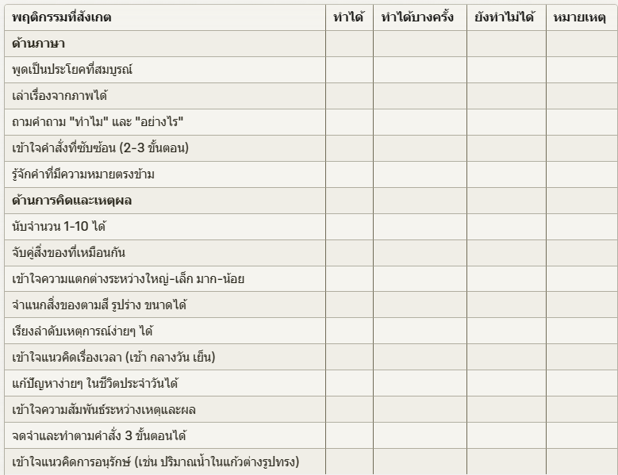
ตัวอย่างแบบตรวจสอบรายการ (Checklist)

Slide 29
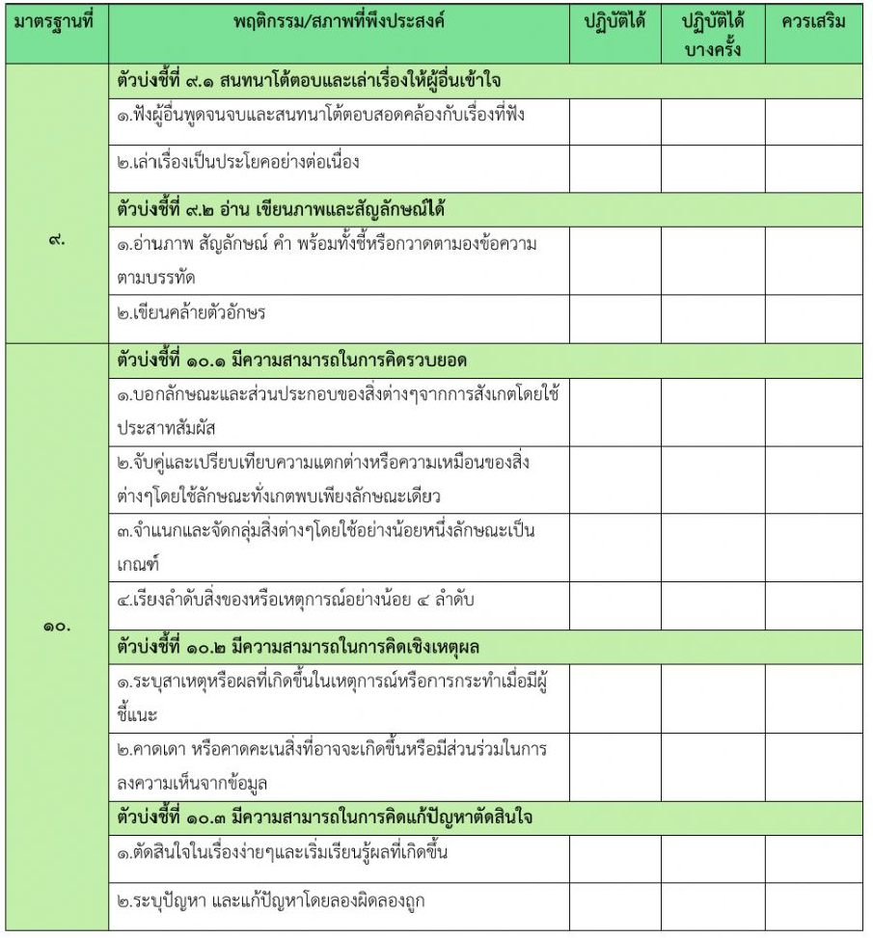
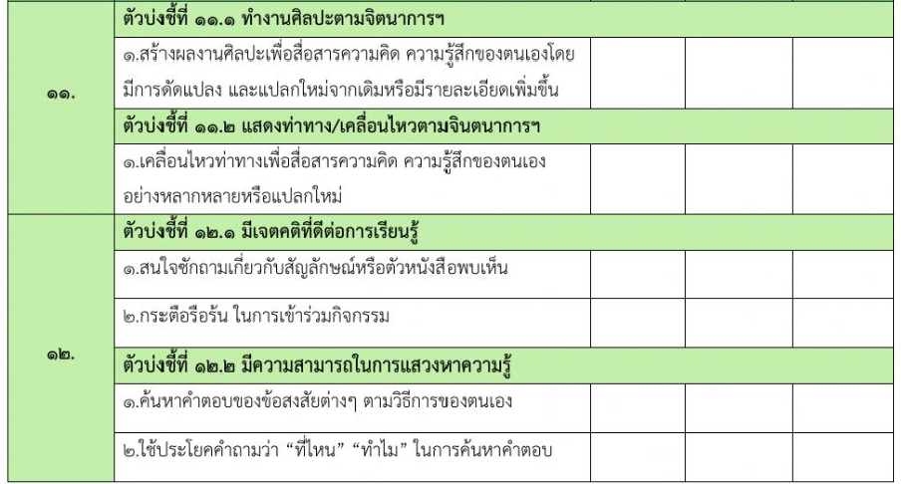
ตัวอย่างแบบตรวจสอบรายการ (Checklist)

Slide 30
3. การสังเกตและบันทึกพฤติกรรม
ตัวอย่างการสังเกตและบันทึกพฤติกรรมตามทฤษฎีพัฒนาการทางสติปัญญาของเพียเจต์

Slide 31
ขั้นประสาทสัมผัสและการเคลื่อนไหว
สังเกตการตอบสนองต่อสิ่งเร้า เช่น การหันตามเสียง การมองตามวัตถุที่เคลื่อนที่
ดูพัฒนาการด้านการเคลื่อนไหว เช่น การคว้าจับวัตถุ การคลาน การเดิน
สังเกตการเล่นแบบสำรวจ เช่น การนำของเข้าปาก การเขย่าของเล่น
ดูความเข้าใจเรื่องความคงทนของวัตถุ เช่น การค้นหาของที่ถูกซ่อน

Slide 32
ขั้นก่อนปฏิบัติการคิด
สังเกตการใช้ภาษาและสัญลักษณ์ เช่น การเล่นสมมติ การวาดภาพสื่อความหมาย
ดูความเข้าใจเรื่องการจัดหมวดหมู่อย่างง่าย เช่น การแยกสีหรือรูปทรง
สังเกตการแสดงออกถึงความคิดแบบยึดตนเองเป็นศูนย์กลาง เช่น ความเชื่อว่าคนอื่นมองเห็นสิ่งต่างๆ เหมือนตน
ดูความเข้าใจเรื่องการอนุรักษ์ เช่น การทดสอบด้วยการเทน้ำจากแก้วทรงสูงลงในแก้วทรงเตี้ยกว้าง

Slide 33
การสังเกตและบันทึกอย่างเป็นระบบจะช่วยให้เข้าใจพัฒนาการทางสติปัญญาของเด็กได้อย่างลึกซึ้ง และนำไปสู่การวางแผนส่งเสริมพัฒนาการที่เหมาะสมต่อไป

Slide 34
Quiz 3.1
การสังเกตพฤติกรรมเด็กปฐมวัยควรทำเฉพาะในห้องเรียนเท่านั้น (T/F)
การบันทึกพฤติกรรมควรเน้นเฉพาะพฤติกรรมทางลบของเด็กเพื่อนำไปแก้ไข (T/F)
การสังเกตแบบมีส่วนร่วมหมายถึงผู้สังเกตเข้าไปมีส่วนร่วมในกิจกรรมของเด็ก (T/F)
การใช้แบบตรวจสอบรายการ (Checklist) เป็นวิธีหนึ่งในการบันทึกพฤติกรรมเด็ก (T/F)
การสังเกตพฤติกรรมเด็กควรทำเพียงครั้งเดียวเพื่อให้ได้ข้อมูลที่แม่นยำ (T/F)
Notes:
False - การสังเกตควรทำในหลายสภาพแวดล้อม ไม่จำกัดเฉพาะในห้องเรียน
False - ควรบันทึกทั้งพฤติกรรมทางบวกและทางลบเพื่อให้ได้ภาพรวมที่สมบูรณ์
True - การสังเกตแบบมีส่วนร่วมหมายถึงผู้สังเกตเข้าไปมีส่วนร่วมในกิจกรรมของเด็ก
True - แบบตรวจสอบรายการเป็นเครื่องมือหนึ่งที่ใช้ในการบันทึกพฤติกรรม
False - ควรสังเกตหลายครั้งเพื่อให้ได้ข้อมูลที่ครอบคลุมและน่าเชื่อถือ

Slide 35
Quiz 3.2
การบันทึกพฤติกรรมควรใช้ภาษาที่เป็นกลางและปราศจากการตัดสิน (T/F)
การสังเกตพฤติกรรมเด็กไม่จำเป็นต้องได้รับความยินยอมจากผู้ปกครอง (T/F)
การบันทึกวิดีโอเป็นวิธีที่ไม่เหมาะสมในการเก็บข้อมูลพฤติกรรมเด็กปฐมวัย (T/F)
การสังเกตพฤติกรรมควรทำในช่วงเวลาที่หลากหลายเพื่อให้ได้ข้อมูลที่ครอบคลุม (T/F)
ผู้สังเกตควรแจ้งให้เด็กทราบว่ากำลังถูกสังเกตพฤติกรรมเพื่อให้ได้ข้อมูลที่เป็นธรรมชาติ (T/F)
Notes:
True - การบันทึกควรใช้ภาษาที่เป็นกลางและไม่มีการตัดสิน
False - การสังเกตต้องได้รับความยินยอมจากผู้ปกครอง โดยเฉพาะในกรณีที่มีการบันทึกข้อมูล
False - การบันทึกวิดีโอเป็นวิธีที่มีประโยชน์ในการเก็บข้อมูลพฤติกรรม แต่ต้องใช้อย่างเหมาะสมและได้รับอนุญาต
True - การสังเกตควรทำในช่วงเวลาที่หลากหลายเพื่อให้ได้ข้อมูลที่ครอบคลุม
False - โดยทั่วไป ไม่ควรแจ้งเด็กว่ากำลังถูกสังเกต เพื่อให้ได้พฤติกรรมที่เป็นธรรมชาติ

Slide 36
4. การประเมินและวิเคราะห์พัฒนาการด้านสติปัญญา

Slide 37
การประเมินและวิเคราะห์พัฒนาการด้านสติปัญญา
การประเมินและวิเคราะห์พัฒนาการด้านสติปัญญาของเด็กปฐมวัยเป็นกระบวนการที่สำคัญในการติดตามและส่งเสริมการเรียนรู้ของเด็ก

Slide 38
วิธีการประเมิน (1)
การใช้แบบประเมินพัฒนาการ:
  ใช้แบบประเมินมาตรฐานที่เหมาะสมกับช่วงอายุ
  ประเมินทักษะด้านต่างๆ เช่น ภาษา การคิด การแก้ปัญหา
การทดสอบอย่างไม่เป็นทางการ:
  ใช้เกมหรือกิจกรรมที่ออกแบบเพื่อประเมินทักษะเฉพาะด้าน
  สังเกตวิธีการคิดและการตัดสินใจของเด็ก
การสัมภาษณ์:
  พูดคุยกับเด็กเพื่อเข้าใจกระบวนการคิดและเหตุผล
  ถามคำถามปลายเปิดเพื่อกระตุ้นการคิดวิเคราะห์

Slide 39
วิธีการประเมิน (2)
การวิเคราะห์ผลงาน:
  ศึกษาผลงานศิลปะ งานเขียน หรือสิ่งประดิษฐ์ของเด็ก
  ติดตามพัฒนาการผ่านแฟ้มสะสมผลงาน (Portfolio)
การประเมินตามสภาพจริง:
  สังเกตเด็กในสถานการณ์จริงหรือกิจวัตรประจำวัน
  ประเมินทักษะการแก้ปัญหาในชีวิตประจำวัน
การใช้เทคโนโลยี:
  ใช้แอพพลิเคชันหรือซอฟต์แวร์ที่ออกแบบมาเพื่อประเมินพัฒนาการ
  บันทึกวิดีโอเพื่อวิเคราะห์พฤติกรรมและปฏิสัมพันธ์

Slide 40
วิธีการประเมิน (3)
การร่วมมือกับผู้ปกครอง:
  รับฟังข้อมูลจากผู้ปกครองเกี่ยวกับพฤติกรรมที่บ้าน
  แลกเปลี่ยนข้อมูลเพื่อให้ได้ภาพรวมที่สมบูรณ์
การเปรียบเทียบกับเกณฑ์พัฒนาการ:
  ใช้เกณฑ์พัฒนาการมาตรฐานเพื่อเปรียบเทียบ
  ระบุจุดแข็งและจุดที่ต้องพัฒนา
การติดตามอย่างต่อเนื่อง:
  ทำการประเมินเป็นระยะเพื่อติดตามความก้าวหน้า
  ปรับแผนการส่งเสริมพัฒนาการตามผลการประเมิน

Slide 41
การวิเคราะห์
เปรียบเทียบพฤติกรรมที่สังเกตได้กับลักษณะสำคัญของแต่ละขั้นพัฒนาการ
พิจารณาว่าเด็กแสดงความสามารถที่สอดคล้องกับช่วงอายุหรือไม่
ระบุจุดแข็งและจุดที่ควรพัฒนาของเด็กแต่ละคน
วิเคราะห์แนวโน้มการพัฒนาโดยเปรียบเทียบข้อมูลจากการสังเกตหลายครั้ง

Slide 42
การนำผลไปใช้
วางแผนการจัดกิจกรรมที่เหมาะสมกับระดับพัฒนาการของเด็ก
ให้การช่วยเหลือเพิ่มเติมในด้านที่เด็กยังพัฒนาได้ไม่เต็มที่
สื่อสารกับผู้ปกครองเพื่อร่วมมือในการส่งเสริมพัฒนาการ

Slide 43
ข้อควรระวัง
หลีกเลี่ยงการเปรียบเทียบระหว่างเด็ก
คำนึงถึงความแตกต่างทางวัฒนธรรมและภูมิหลังของเด็ก
ไม่ด่วนสรุปจากการประเมินเพียงครั้งเดียว ควรประเมินอย่างต่อเนื่อง
ฝึกอบรมผู้ประเมินให้มีความเข้าใจในพัฒนาการเด็ก
ใช้วิธีการประเมินที่หลากหลายเพื่อให้ได้ข้อมูลที่รอบด้าน
ทบทวนและปรับปรุงวิธีการประเมินอย่างสม่ำเสมอ

Slide 44
การประเมินและวิเคราะห์ควรทำอย่างรอบด้าน โดยคำนึงถึงความแตกต่างระหว่างบุคคลและบริบททางสังคมวัฒนธรรม เพื่อให้ได้ข้อมูลที่ถูกต้องและเป็นประโยชน์ในการส่งเสริมพัฒนาการของเด็กแต่ละคนอย่างเหมาะสม

Slide 45
การประเมินและวิเคราะห์พัฒนาการด้านสติปัญญาควรทำควบคู่ไปกับการประเมินพัฒนาการด้านอื่นๆ เช่น ด้านร่างกาย อารมณ์ และสังคม เพื่อให้ได้ภาพรวมของพัฒนาการเด็กอย่างสมบูรณ์ และสามารถส่งเสริมพัฒนาการได้อย่างเหมาะสมและมีประสิทธิภาพ

Slide 46
Quiz 4.1
การประเมินพัฒนาการด้านสติปัญญาของเด็กปฐมวัยควรทำเพียงครั้งเดียวในแต่ละปีการศึกษา (T/F)
การใช้แบบทดสอบมาตรฐานเป็นวิธีเดียวที่เชื่อถือได้ในการประเมินพัฒนาการด้านสติปัญญา (T/F)
การสังเกตพฤติกรรมการเล่นของเด็กสามารถให้ข้อมูลเกี่ยวกับพัฒนาการด้านสติปัญญาได้ (T/F)
ความสามารถในการแก้ปัญหาอย่างง่ายเป็นตัวบ่งชี้หนึ่งของพัฒนาการด้านสติปัญญาในเด็กปฐมวัย (T/F)
การประเมินพัฒนาการด้านสติปัญญาควรแยกออกจากการประเมินพัฒนาการด้านอื่นๆ โดยสิ้นเชิง (T/F)
Notes:
False – ควรประเมินอย่างต่อเนื่องและสม่ำเสมอตลอดปีการศึกษา
False - ควรใช้วิธีการประเมินที่หลากหลาย ไม่ใช่เพียงแบบทดสอบมาตรฐานเท่านั้น
True – การเล่นสามารถสะท้อนพัฒนาการด้านสติปัญญาของเด็กได้
True – ความสามารถในการแก้ปัญหาเป็นส่วนสำคัญของพัฒนาการด้านสติปัญญา
False - ควรพิจารณาพัฒนาการทุกด้านร่วมกัน เนื่องจากมีความเชื่อมโยงกัน

Slide 47
Quiz 4.2
การวิเคราะห์ผลงานศิลปะของเด็กสามารถใช้ประเมินพัฒนาการด้านสติปัญญาได้ (T/F)
เด็กปฐมวัยทุกคนควรมีพัฒนาการด้านสติปัญญาที่เท่าเทียมกันในทุกด้าน (T/F)
การใช้คำถามปลายเปิดในการสนทนากับเด็กไม่มีประโยชน์ในการประเมินพัฒนาการด้านสติปัญญา (T/F)
การเปรียบเทียบพัฒนาการของเด็กกับเพื่อนในวัยเดียวกันเป็นวิธีที่ดีที่สุดในการประเมิน (T/F)
การใช้เทคโนโลยีในการประเมิน เช่น แอพพลิเคชันทางการศึกษา สามารถช่วยในการวิเคราะห์พัฒนาการด้านสติปัญญาได้ (T/F)
Notes:
True – ผลงานศิลปะสามารถสะท้อนความคิดสร้างสรรค์และกระบวนการคิดของเด็กได้
False – เด็กแต่ละคนมีอัตราและรูปแบบการพัฒนาที่แตกต่างกัน
False – คำถามปลายเปิดสามารถช่วยประเมินกระบวนการคิดและการให้เหตุผลของเด็กได้
False – ควรเน้นการเปรียบเทียบพัฒนาการของเด็กกับตัวเองมากกว่าการเปรียบเทียบกับผู้อื่น
True - เทคโนโลยีสามารถเป็นเครื่องมือที่มีประโยชน์ในการประเมินและวิเคราะห์พัฒนาการ แต่ควรใช้ร่วมกับวิธีการอื่นๆ

Slide 48
5.กรณีศึกษา: คู่มือเฝ้าระวังและส่งเสริมพัฒนาการเด็กปฐมวัย (DSPM)

Slide 49

คู่มือเฝ้าระวังและส่งเสริมพัฒนาการเด็กปฐมวัย (DSPM)

Slide 50

วิธีการใช้คู่มือเฝ้าระวัง และส่งเสริมพัฒนาการเด็กปฐมวัย

Slide 51
Thank you
วิลาศ วูวงศ์
vilasw@gmail.com

